Slide 2
Controles preventivos y Correctivos, aspectos para mitigar riesgos
Victor Hugo Zea Robledo / Profesional Especializado
– Proceso de Planeación y Desarrollo –
INTEGRANTE EQUIPO SIG ( Sistema Integrado de Gestión)

Slide 3
OBJETIVO
Socializar Experiencia Exitosa , mediante la utilización de una metodología rigurosa y confiable para la identificación, seguimiento y control de los riesgos, mediante la implementación de acciones preventivas y correctivas con el fin de mitigar los eventos que podrían afectar el cumplimiento de objetivos Estratégicos.
Equipo SIG ( Sistema Integrado de Gestión)

Slide 4
Compromiso Institucional, talento humano competente y responsable por sus productos y servicios . ¡ Creer en lo nuestro !

Slide 5
Riesgos y Oportunidades
¿ Que son los riesgos y las oportunidades para mi Institución ?
¿ Los riesgos benefician o afectan a mi institución ?
¿ Mecanismo de medición de los riesgos?
¿ Para qué identificar riesgos en mi institución?
¿ Voy a identificar oportunidades o las voy a implementar ?
¿ Qué son las faltas de control y cuales son los riesgos ?

Slide 6
Objetivos de la metodología
Evaluación de los riesgos parte fundamental del proceso de planeación Institucional
Evaluación y tratamiento de los riesgos – enfoque a las ACPM
Riesgos y Oportunidades – aspectos para la toma de decisión institucional
Reduce la probabilidad de resultados deficientes
Hace que la prevención sea un habito en la institución
El Riesgos es continuo, por lo tanto garantiza un mayor conocimiento de la institución y preparación para afrontar el cambio

Slide 7
Mentalidad de riesgos en las normas del Sistema de Gestión versión 2015
•Sección 4 – requiere que la organización determine el SG y sus procesos e incluya los riesgos y oportunidades
•Sección 5 – requiere que los altos directivos aseguren que los riesgos y oportunidades que pueden afectar los objetivos del SG sean identificados y trabajados
•Sección 6 – requiere que la organización determine y planee acciones para los riesgos y oportunidades que deben ser trabajados
•Sección 7 – requiere que la organización determine y ofrezca los recursos necesarios para trabajar los riesgos y oportunidades
•Sección 8 – requiere que la organización implemente y administre sus procesos operativos y las acciones para trabajar los riesgos y oportunidades
•Sección 9 – requiere que la organización analice, evalúe y asegure la eficacia de las acciones realizadas para trabajar los riesgos y oportunidades
•Sección 10 – requiere que la organización corrija, evite o reduzca los efectos no deseados, mejore el SGQ y actualice los riesgos y oportunidades determinados durante la planeación (output masters)

Slide 8
los riesgos en la ISO 9001:2015
1
Contexto: Identificar los riesgos que nos pueden afectar
2
Liderazgo: Compromiso de la alta Dirección para garantizar el cumplimiento de la identificación del contexto
3
Planificación: Se requiere que la institución emprenda acciones para identificar los Riesgos y Oportunidades
4
Operación : Se requiere que la institución implemente procesos para abordar los riesgos y las oportunidades
5
Evaluación del desempeño : Se requiere que la organización monitorice, mida, analice y evalué los riesgos y las oportunidades
6
Mejora: Se requiere que la organización mejore por medio de la respuesta a los cambios en el riesgo.

Slide 9
los riesgos en la ISO 9001:2015
1
3
6
2
4
5

Slide 10
metodología
Cartilla “Guía Administración del Riesgo” obedece a la armonización entre el Modelo Estándar de Control Interno (MECI) y la Norma Técnica de Calidad NTCGP1000:2009, se sugiere adoptar la metodología planteada por la Dirección de Control Interno y Racionalización de Trámites del Departamento Administrativo de la Función Pública, con el fin de facilitarle a las entidades el ejercicio de la administración del riesgo. Cabe anotar que el ICONTEC a través de la norma NTC-ISO 31000 actualizó la norma NTC5254 base para el documento original.

Slide 11
NORMATIVIDAD
Decreto 1599 de 2005
Por el cual se adopta el Modelo Estándar de Control Interno para el Estado colombiano y se presenta el anexo técnico del MECI 1000:2005. 1.3 Componentes de administración del riesgo.
Decreto 4485 de 2009
Por el cual se adopta la actualización de la NTCGP a su versión 2009. Numeral 4.1 Requisitos generales literal g) “establecer controles sobre los riesgos identificados y valorados que puedan afectar la satisfacción del cliente y el logro de los objetivos de la entidad; cuando un riesgo se materializa es necesario tomar acciones correctivas para evitar o disminuir la probabilidad de que vuelva a suceder”. Este decreto aclara la importancia de la Administración del riesgo en el Sistema de Gestión de la Calidad en las entidades. 5.6.2 Entradas a la revisión. Riesgos actualizados e identificados por la entidad, 7.5.1 C g) los riesgos de mayor probabilidad e impacto.
Ley 1474 de 2011
Estatuto Anticorrupción. Artículo 73. “Plan Anticorrupción y de Atención al Ciudadano” que deben elaborar anualmente todas las entidades, incluyendo el mapa de riesgos de corrupción, las medidas concretas para mitigar esos riesgos, las estrategias anti trámites y los mecanismos para mejorar la atención al ciudadano.

Slide 12
MECI – Modelo Estándar de Control Interno
1
2

Slide 13
RIESGO
Es la exposición a la incertidumbre
Evento que pone en peligro la existencia de la entidad
Es la Probabilidad o Posibilidad de que un hecho o fenómeno afecte o impacte de manera significativa los objetivos a la empresa ( proceso, estratégicos o de calidad )
“Más de 76 definiciones en las normas técnicas de calidad”. XI Foro internacional de la calidad. Cartagena 2016.

Slide 14
RIESGO
“Más de 76 definiciones en las normas técnicas de calidad”. XI Foro internacional de la calidad. Cartagena.

Slide 15
OPORTUNIDAD
Se denomina oportunidad a toda circunstancia en la cual existe la posibilidad de lograr algún tipo de mejora
Son aquellas situaciones positivas que se generan en el entorno y que una vez identificadas pueden ser aprovechadas
La oportunidad no siempre se relaciona directamente con el riesgo, pero siempre se relaciona con los objetivos, al considerar una situación puede ser posible identificar oportunidades para mejorar
Es necesario analizar las oportunidades y considerar cual o cuales se debería implementar, se debe de tomar en consideración tanto el impacto como la factibilidad

Slide 16
EJEMPLO DE RIESGOS

Slide 17
EJEMPLO DE OPORTUNIDADES

Slide 19
Los riesgos y las oportunidades frente a las metas de los planes estratégicos

Slide 21
Política de riesgos

Slide 22
Impacto sobre los objetivos de macroproceso, estratégicos y/o Calidad
1 .Consolidar una oferta académica pertinente y de alta calidad, mediante el aseguramiento de los procesos académicos, de investigación y extensión, para garantizar la formación desde el ser, el saber y el hacer.
2. Posicionar la investigación y la innovación pertinente como referente institucional, a través de grupos y programas de investigación consolidados, fortaleciendo su impacto en la transformación de la sociedad desde lo humano, lo económico, lo industrial, lo ambiental, lo cultural y lo político.
3. Fortalecer los procesos de extensión para satisfacer las exigencias y necesidades del entorno, aportando a la solución de problemáticas del desarrollo social
4. Fortalecer la gestión universitaria y el mejoramiento continuo, a través de la innovación y la creatividad para alcanzar y sostener la acreditación institucional.
5. Asegurar un enfoque humano multidimensional en todos los procesos de bienestar, mediante su transversalización, para consolidar la formación integral y el mejoramiento del clima organizacional.
6. Generar impacto social mediante la participación activa de los egresados en la región y el país, para el mejoramiento de su posicionamiento en el entorno.
7. Articular los procesos académicos, de investigación, extensión y de cultura, mediante convenios y redes a nivel mundial, con el fin de visibilizar la Universidad en el entorno internacional.
8. Contribuir en la construcción de una sociedad sostenible y resiliente, educando para la paz en el posconflicto con sensibilidad estética y ambiental; así mismo con la cultura, la formación académica y científica para tener un papel protagónico e influyente en la sociedad.

Slide 23
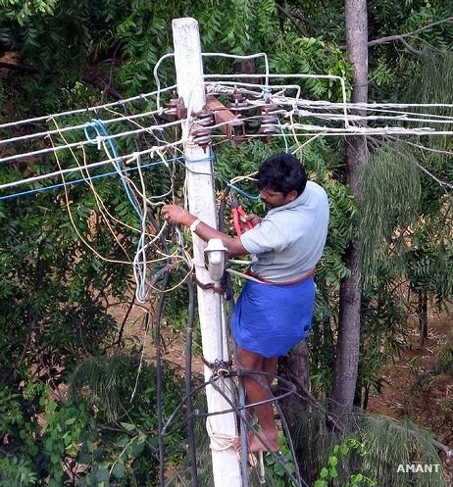
Agentes Generadores
Personas
Materiales
Instalaciones
Entorno
Otros

Slide 24
Descripción del Riesgo
Causas + Riesgos + Efectos : Descripción
Debido a desastres, manejos inadecuados del acervo documental, alteración de condiciones medioambientales, presencia de polvo, ingreso de animales y plagas a las instalaciones del archivo , proliferación de agentes bióticos y Fallas técnicas en las herramientas tecnológicas para la administración de la información pueden ocurrir un riesgo de pérdidas o deterioro de los documentos, lo que conllevaría a la Pérdida de la memoria institucional, procesos disciplinarios internos e Investigaciones a cargo de los entes de control estatales, reprocesos , pérdidas económicas y
enfermedades ocupacionales

Slide 25
Clases de Riesgos
Riesgo Estratégico: Se asocia con la forma en que se administra la Entidad. El manejo del riesgo estratégico se enfoca a asuntos globales relacionados con la misión y el cumplimiento de los objetivos estratégicos, la clara definición de políticas, diseño y conceptualización de la entidad por parte de la alta gerencia.
Riesgos de Imagen: Están relacionados con la percepción y la confianza por
parte de la ciudadanía hacia la institución.
Riesgos Operativos: Comprenden riesgos provenientes del funcionamiento y operatividad de los sistemas de información institucional, de la definición de los procesos, de la estructura de la entidad, de la articulación entre dependencias.

Slide 26
Clases de Riesgos
Riesgos Financieros: Se relacionan con el manejo de los recursos de la entidad
que incluyen: la ejecución presupuestal, la elaboración de los estados financieros,
los pagos, manejos de excedentes de tesorería y el manejo sobre los bienes.
Riesgos de Cumplimiento: Se asocian con la capacidad de la entidad para
cumplir con los requisitos legales, contractuales, de ética pública y en general
con su compromiso ante la comunidad.
Riesgos de Tecnología: Están relacionados con la capacidad tecnológica de la
Entidad para satisfacer sus necesidades actuales y futuras y el cumplimiento de
la misión.

Slide 27
Metodología

Slide 29
CONTEXTO ESTRATEGICO

Slide 30
Metodología de Administración del riesgo
1. Contexto Estratégico
Factores internos :
Capacidad:
Directiva
Talento humano
Tecnológica
financiera
Factores internos y externos
Factores internos y externos
Factores externos :
Económicos
Sociales
Políticos
Tecnológicos

Slide 31
Metodología de Administración del riesgo
2. Identificación del riesgo
¿ Qué puede suceder ?
¿ Cómo puede suceder ?
RIESGOS
RIESGOS

Slide 32
Metodología de Administración del riesgo
1

Slide 33
Metodología de Administración del riesgo
IDENTIFICACIÓN DEL RIESGO
AGENTE GENERADOR | RIESGO | CATEGORIA O CLASE DE RIESGO | DESCRIPCIÓN | EFECTOS (CONSECUENCIAS POTENCIALES ) | OPORTUNIDAD | TIPO DE RIESGO
Personas Materiales Instalaciones Entorno Equipos | Disminución en recaudo de ingresos | Estratégico Imagen Operativo Financiero Cumplimiento Tecnología | Debido a que la DIAN no está reconociendo la devolución del IVA en todas las compras asociadas a proyectos de extensión puede ocurrir una disminución del recaudo de ingresos previstos por este concepto, lo que conllevaría a un desequilibrio financiero del presupuesto. | Desequilibrio financiero del presupuesto |  | INHERENTE
1

Slide 34
Metodología de Administración del riesgo
2. Análisis del riesgo
ANÁLISIS DEL RIESGO
CALIFICACIÓN DE LA PROBABILIDAD |  |  |  | CALIFICACION DEL IMPACTO
NIVEL | DESCRIPTOR | DESCRIPCION | FRECUENCIA | NIVEL | DESCRIPTOR | DESCRIPCION | TIPO DE IMPACTO | CLASIFICACION DEL IMPACTO (ir a la tabla Tipo_impacto ).
3 | POSIBLE | El evento podría ocurrir en algún momento | Al menos de 1 vez en los últimos 2 años | 4 | Mayor | Si el hecho llegara a presentarse, tendría altas consecuencias o efectos sobre la entidad | Confidencialidad de la información Credibilidad o imagen Legal Operativo | 3
2
CALIFICACION DEL RIESGO (SEMAFORIZACION)
E: Zona de riesgo Extrema: Reducir el riesgo, evitar , compartir y transferir
 | IMPACTO
PROBABILIDAD | 1 (INSIGNIFICANTE) | 2 (MENOR) | 3 (MODERADO) | 4 (MAYOR) | 5 (CATASTROFICO)
RARO (1) | B | B | M | A | A
IMPROBABLE (2) | B | B | M | A | E
POSIBLE (3) | B | M | A | E | E
PROBABLE (4) | M | A | A | E | E
CASI SEGURO (5) | A | A | E | E | E
COLOR | EVALUACION | RESPUESTA A LOS RIESGOS
AZUL ( B) | Zona de riesgo baja | Asumir el riesgo
AMARILLO ( M) | Zona de riesgo moderada | Asumir el riesgo, reducir el riesgo
NARANJA ( A) | Zona de riesgo alta | Reducir el riesgo, Evitar, Compartir o transferir
ROJO ( E) | Zona de riesgo extrema | Reducir el riesgo, Evitar, Compartir o transferir

Slide 35
Metodología de Administración del riesgo
NIVELES PARA CALIFICAR EL IMPACTO O CONSECUENCIAS
Niveles para calificar el impacto | Impacto ( consecuencias) Cuantitativo | Impacto ( Consecuencias ) Cualitativo
CATASTROFICO (5) | Impacto que afecte la ejecución presupuestal en un valor >= 50% Perdida de cobertura en la prestación de los servicios de la entidad en un valor >= 50% Pago de indemnizaciones a terceros por acciones legales que puedan afectar el presupuesto total de la entidad en un valor >= 50% Pago de sanciones económicas por incumplimiento en la normatividad aplicable ante un ente regulador, las cuales afectan en un valor >= 50%del presupuesto general de la entidad | Interrupción de las operaciones de la entidad por mas de cinco (5) días Intervención por parte de un ente de control u otro ente regulador Perdida de información critica para la entidad que no se pueda recuperar Incumplimiento de las metas y objetivos institucionales afectando de forma grave la ejecución presupuestal imagen institucional afectada en el orden nacional o regional por actos o hechos de corrupción comprobados
MAYOR (4) | Impacto que afecte la ejecución presupuestal en un valor >= 20% Perdida de cobertura en la prestación de los servicios de la entidad en un valor >= 20% Pago de indemnizaciones a terceros por acciones legales que puedan afectar el presupuesto total de la entidad en un valor >= 20% Pago de sanciones económicas por incumplimiento en la normatividad aplicable ante un ente regulador, las cuales afectan en un valor >= 20%del presupuesto general de la entidad | Interrupción de las operaciones de la entidad por mas de dos (2) días Perdida de información critica para la entidad que puede ser recuperada de forma parcial o incompleta Incumplimiento de las metas y objetivos institucionales afectando el cumplimiento en las metas de gobierno imagen institucional afectada en el orden nacional o regional por incumplimiento en la prestación del servicio a los usuarios o ciudadanos
MODERADO (3) | Impacto que afecte la ejecución presupuestal en un valor >= 5% Perdida de cobertura en la prestación de los servicios de la entidad en un valor >= 5% Pago de indemnizaciones a terceros por acciones legales que puedan afectar el presupuesto total de la entidad en un valor >= 5% Pago de sanciones económicas por incumplimiento en la normatividad aplicable ante un ente regulador, las cuales afectan en un valor >= 5%del presupuesto general de la entidad | Interrupción de las operaciones de la entidad por mas de un día (1) día Reclamaciones o quejas de los usuarios que podrían implicar una denuncia ante los entes reguladores o una demanda de largo alcance para la entidad Inoportunidad en la información ocasionando retrasos en la atención a los usuarios Reproceso de actividades y aumento de carga operativa imagen institucional afectada en el orden nacional o regional por retraso en la prestación del servicio a los usuarios o ciudadanos Investigaciones penales, fiscales o disciplinarias
MENOR (2) | Impacto que afecte la ejecución presupuestal en un valor <=1% Perdida de cobertura en la prestación de los servicios de la entidad en un valor <= 1% Pago de indemnizaciones a terceros por acciones legales que puedan afectar el presupuesto total de la entidad en un valor <= 1% Pago de sanciones económicas por incumplimiento en la normatividad aplicable ante un ente regulador, las cuales afectan en un valor <= 1%del presupuesto general de la entidad | Interrupciones de las operaciones de la entidad por algunas horas Reclamaciones o quejas de los usuarios que implican investigaciones internas disciplinarias imagen institucional afectada localmente por retrasos en la prestación del servicio a los usuarios o ciudadanos
INSIGNIFICANTE (1) | Impacto que afecte la ejecución presupuestal en un valor <= 0,5% Perdida de cobertura en la prestación de los servicios de la entidad en un valor <= 0,5% Pago de indemnizaciones a terceros por acciones legales que puedan afectar el presupuesto total de la entidad en un valor <= 0,5% Pago de sanciones económicas por incumplimiento en la normatividad aplicable ante un ente regulador, las cuales afectan en un valor <= 0,5%del presupuesto general de la entidad | No hay interrupciones de las operaciones de la entidad No se generan sanciones económicas o administrativas No se afecta la imagen institucional de forma significativa

Slide 36
Metodología de Administración del riesgo
Tipo de Impacto
 | IMPACTO DE CONFIENCIALIDAD DE LA INFORMACION
 | NIVEL | CONCEPTO
 | 1 | PERSONAL
 | 2 | GRUPO DE TRABAJO
 | 3 | RELATIVA AL PROCESO
 | 4 | INSTITUCIONAL
 | 5 | ESTRATEGICA
 | IMPACTO DE CREDIBILIDAD O IMAGEN
 | NIVEL | CONCEPTO
 | 1 | GRUPO DE FUNCIONARIOS
 | 2 | TODOS LOS FUNCIONARIOS
 | 3 | USUARIOS DE LA CIUDAD
 | 4 | USUARIOS REGION
 | 5 | USUARIOS PAIS
 | IMPACTO DE LEGAL
 | NIVEL | CONCEPTO
 | 1 | MULTAS
 | 2 | DEMANDAS
 | 3 | INVESTIGACION DISCIPLINARIA
 | 4 | INVESTIGACION FISCAL
 | 5 | INTERVENCION - SANCION
 | IMPACTO OPERATIVO
 | NIVEL | CONCEPTO
 | 1 | AJUSTES A UNA ACTIVIDAD CONCRETA
 | 2 | CAMBIOS EN PROCEDIMIENTOS
 | 3 | CAMBIOS EN LA INTERACCION DE LOS PROCESOS
 | 4 | IINTERMITENCIA EN EL SERVICIO
 | 5 | PARO TOTAL DEL PROCESO

Slide 37
Metodología de Administración del riesgo
VALORACIÓN DEL RIESGO
EVALUACION DE LOS CONTROLES EXISTENTES
DESCRIPCIÓN DE LOS CONTROLES | CRITERIOS DE EVALUACIÓN DE LOS CONTROLES
PREVENTIVOS | PROBABILIDAD ( califique los criterios que le aplican ) |  |  |  |  |  |  |  |  |  |  |  |  |  | TOTAL PROBABILIDAD
 | Posee una herramienta para ejercer el control | 10 | Existen manuales, instructivos o procedimientos para el manejo del control | 10 | El control es Automático | 15 | El control es manual | 10 | En el tiempo que lleva la herramienta ha demostrado ser efectiva. | 30 | Están definidos los responsables de la ejecución del control y del seguimiento | 10 | La frecuencia de ejecución del control y seguimiento es adecuada. | 15 | 100
CORRECTIVOS | IMPACTO ( califique los criterios que le aplican ) |  |  |  |  |  |  |  |  |  |  |  |  |  | TOTAL IMPACTO
 | Posee una herramienta para ejercer el control | 10 | Existen manuales, instructivos o procedimientos para el manejo del control | 10 | El control es Automático | 15 | El control es manual | 10 | En el tiempo que lleva la herramienta ha demostrado ser efectiva. | 30 | Están definidos los responsables de la ejecución del control y del seguimiento | 10 | La frecuencia de ejecución del control y seguimiento es adecuada. | 15 | 100
3

Slide 38
Metodología de Administración del riesgo
 |  |  |  | NUEVA CALIFICACION
RANGO DE CALIFICACION DE LOS CONTROLES EN PROBABILIDAD | RANGO DE CALIFICACION DE LOS CONTROLES EN IMPACTO | CUADRANTES EN DISMINUIR EN LA PROBABILIDAD | CUADRANTES A DISMINUIR EN EL IMPACTO | NIVEL | DESCRIPTOR | DESCRIPCION | FRECUENCIA | NIVEL | DESCRIPTOR | DESCRIPCION | NUEVA CALIFICACION DEL RIESGO
Entre 51 - 75 | Entre 76 - 100 | 1 | 2 | 2 | IMPROBABLE | El evento puede ocurrir en algún momento | Al menos de 1 vez en los últimos 5 años | 2 | Menor | Si el hecho llegara a presentarse, tendría bajo impacto o efecto sobre la entidad | B: Zona de riesgo baja: Asumir el riesgo
3
 | POLÍTICAS DE ADMINISTRACIÓN DE RIESGOS
RIESGO DEL MAPA DE PROCESOS O INSTITUCIONAL | ACCIONES | RESPONSABLE | CRONOGRAMA | INDICADOR | RESULTADOS MEDICION DE LOS INDICADORES POR PERIODO ( ANUAL)
MAPA DE RIESGOS DE PROCESO MAPA DE RIESGOS INSTITUCIONAL |  |  |  |  | 1 | 2 | 3 | 4
4

Slide 39
Metodología de identificación de oportunidades
IDENTIFICACIÓN DE OPORTUNIDADES
N° | FECHA DE IDENTIFICACIÓN (dd/mm/aaaa) | FECHA DE EVALUACION (dd/mm/aaaa) | MACROPROCESO | OBJETIVO DEL MACROPROCESO U OBJETIVO INSTITUCIONAL | RIESGO / SITUACION | FACTIBILIDAD DE LA OPORTUNIDAD | DESCRIPCIÓN DE LA OPORTUNIDAD | EFECTOS O IMPACTO DE LA IMPLEMENTACION DE LA OPORTUNIDAD
1 |  |  | GESTIÓN FINANCIERA |  |  | Factibilidad Técnica Factibilidad Económica Factibilidad Financiera

Slide 40
Metodología de identificación de oportunidades
ANÁLISIS DE LA OPORTUNIDAD
CALIFICACIÓN DE LA FACTIBILIDAD O IMPLEMENTACION |  |  | CALIFICACION DEL IMPACTO
NIVEL | DESCRIPTOR | DESCRIPCION | NIVEL | DESCRIPTOR | DESCRIPCION | TIPO DE IMPACTO
5 | CASI SEGURO | La oportunidad de implementara de forma inmediata | 4 | Mayor | Si se llegara a implementar la oportunidad, tendría alto impacto favorable en los objetivos estratégicos y/o de calidad de la entidad | Operativo
CALIFICACIÓN DE LA FACTIBILIDAD O IMPLEMENTACION
CALIFICACION DEL IMPACTO
1 | Insignificante | Si se llegara a implementar la oportunidad, tendría un impacto mínimo favorable sobre los objetivos Estratégicos y/o de calidad de la institución
2 | Menor | Si se llegara a implementar la oportunidad, tendría un impacto favorable menor sobre los objetivos estratégicos y/o de calidad de la institución
3 | Moderado | Si se llegara a implementar la oportunidad, tendría un impacto favorable medio sobre los objetivos estratégicos y/o de calidad de la institución
4 | Mayor | Si se llegara a implementar la oportunidad, tendría alto impacto favorable en los objetivos estratégicos y/o de calidad de la entidad
5 | Superior | Si se llegara a implementar la oportunidad , tendría un impacto superior favorable sobre los objetivos estratégicos y/o de calidad de la institución
1 | RARO | La oportunidad solo se implementara en circunstancias excepcionales
2 | IMPROBABLE | La oportunidad se puede implementar en algún momento
3 | POSIBLE | La oportunidad se podrá implementar en un periodo especifico
4 | PROBABLE | La oportunidad será contemplada para implementar en un semestre
5 | CASI SEGURO | La oportunidad de implementara de forma inmediata

Slide 41
Metodología de identificación de oportunidades
FACTIBILIDAD | 1 (INSIGNIFICANTE) | 2 (MENOR) | 3 (MODERADO) | 4 (MAYOR) | 5 ( SUPERIOR
RARO (1) | B (1) | B (2) | A (3) | E (4) | E (5)
IMPROBABLE (2) | B (2) | B (4) | A (6) | E (8) | E (10)
POSIBLE (3) | B (3) | A (6) | A (9) | E (12) | E (15)
PROBABLE (4) | A (4) | A (8) | A ( 12) | E (14) | E (20)
CASI SEGURO (5) | A (5) | A (10) | E (15) | E (20) | E (25)
COLOR | EVALUACION | RESPUESTA A LAS OPORTUNIDADES
NARANJA ( B) | Zona Oportunidad Baja | Se puede implementar pero traería efectos favorables mínimos sobre los objetivos estratégicos y/o de calidad de la Institución. No implementar
AMARILLO ( A) | Zona de Oportunidad Media | Se puede implementar pero traería efectos favorables medios a los objetivos estratégicos y/o de calidad de la Institución. No implementar - Implementar
VERDE ( E) | Zona de Oportunidad Alta | Se debe de implementar traería efectos favorables a los objetivos estratégicos y/o de calidad de la Institución. Implementar inmediatamente

Slide 42
Metodología de identificación de oportunidades
VALORACIÓN DE LA OPORTUNIDAD | POLÍTICAS DE IMPLEMENTACION DE OPORTUNIDADES
CALIFICACION DE LA OPORTUNIDAD | ACCIONES |  | RESPONSABLE |  | CRONOGRAMA | INDICADOR | RESULTADOS MEDICION DE LOS INDICADORES POR PERIODO ( ANUAL)
E: Zona de Oportunidad Alta |  |  |  |  |  |  | 1 | 2 | 3 | 4

Slide 43
RIESGOS RESIDUALES

Slide 44
Metodología de Administración del riesgo
6. Implementar acciones (ACPM)
PLAN DE MEJORAMIENTO

Slide 45
Tratamiento del riesgo

Slide 46
Tratamiento del riesgo
Notes:
‹#›

Slide 47
Tratamiento del riesgo
Notes:
‹#›

Slide 48
Tratamiento del riesgo

Slide 49
Resultados de la Administración de riesgos y oportunidades en la Institución.
Riesgo de hurto: Transferir
Mejora
Notes:
‹#›

Slide 50
Resultados de la Administración de riesgos y oportunidades en la Institución.
Riesgo de hurto: Reducir
Correctiva

Slide 51
Resultados de la Administración de riesgos y oportunidades en la Institución.
Riesgo de hurto: Reducir
Correctiva
Notes:
‹#›

Slide 52
Resultados de la Administración de riesgos en la Institución.
Correctiva
Riesgo de Deterioro documental : Evitar
Adecuación de placa, piso inferior gestión documental.
Notes:
‹#›

Slide 53
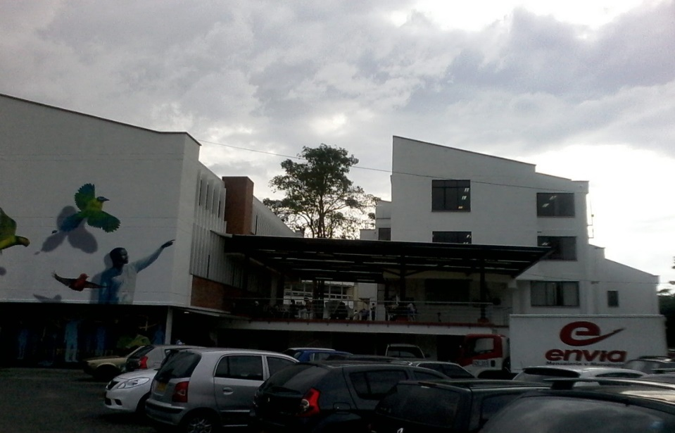
Resultados de la Administración de riesgos en la Institución.
Preventiva
Riesgo de accidente : Evitar
Notes:
‹#›

Slide 54
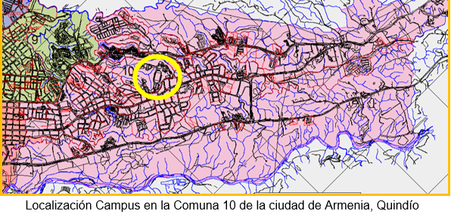
Resultados de la Administración de riesgos en la Institución.

Slide 55
Resultados de la implementación de oportunidades en la Institución.
Riesgo Químico: Derrames
Construcción centro de acopio
Rotulación
Almacenamiento
Disposición Final

Slide 56
Resultados de la implementación de oportunidades en la Institución.

Slide 57
Resultados de la implementación de oportunidades en la Institución.
Considerando una situación puede ser posible identificar oportunidades

Slide 58
Conclusiones
- Al considerar los riesgos a lo largo de todo el sistema de gestión, aumentamos la posibilidad de alcanzar los objetivos establecidos.
En las normas de sistemas de gestión, versión 2015, la mentalidad de riesgos debe ser considerada desde los primeros momentos, a lo largo de todo el sistema, volviendo las acciones preventivas inherentes a las actividades de planeación, operación, análisis y evaluación.
Los riesgos se distribuyen en todos los niveles de los sistemas de gestión de las organizaciones, desde la planeación estratégica hasta la mejora del desempeño de la organización.
La revisión por la dirección debe considerar la eficacia de las acciones tomadas para tratar riesgos y las oportunidades.
Aunque los riesgos y oportunidades tienen que determinarse y tratarse, no hay ningún proceso documentado de la gestión de riesgos.
Notes:
‹#›

Slide 60
MUCHAS GRACIAS

